Slide 1
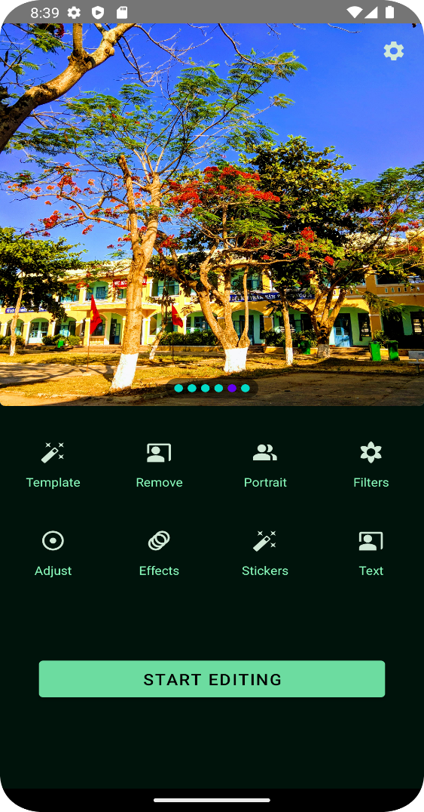
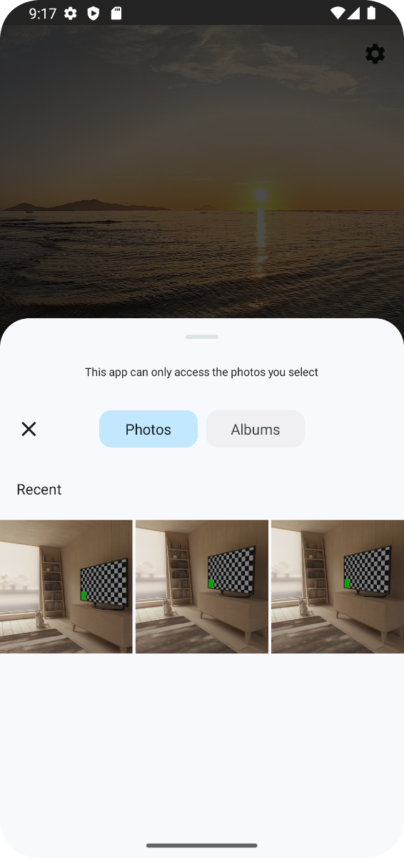
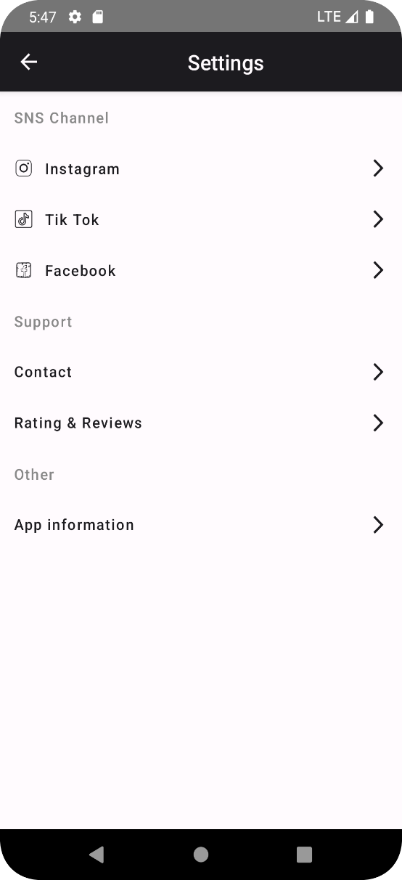
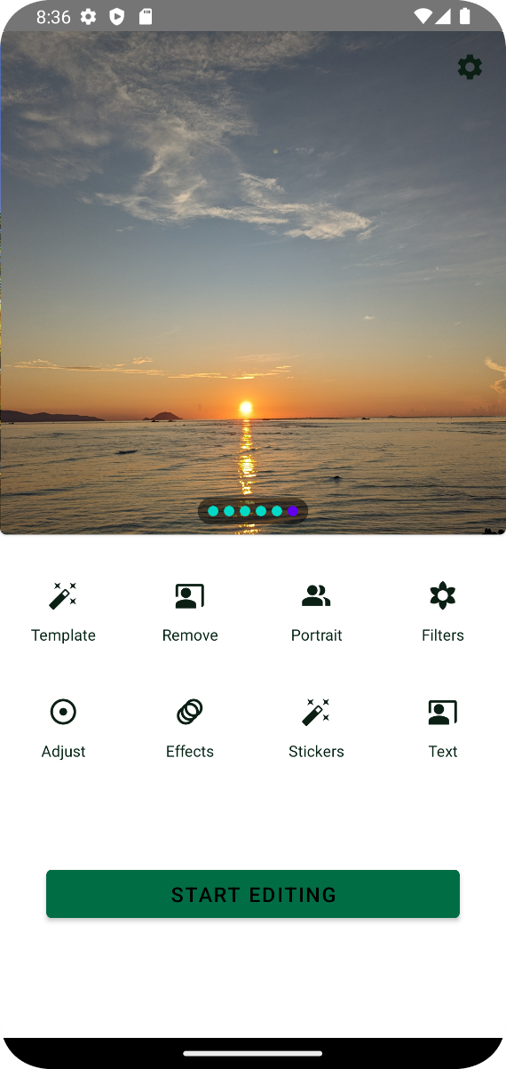

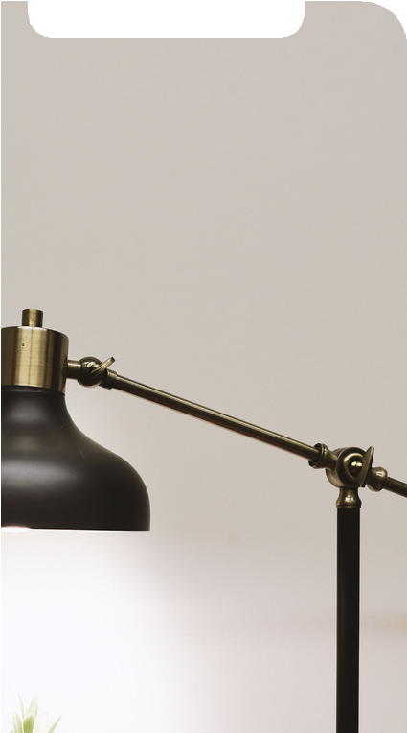
XÂY DỰNG ỨNG DỤNG MOBILE QTOR - ỨNG DỤNG CHỈNH SỬA ẢNH
Giảng viên hướng dẫn: TS. Phạm Anh Phương
Sinh viên thực hiện: Phan Quang Thắng

Slide 2
CÁC NỘI DUNG CHÍNH
01.
MỞ ĐẦU
Xác định lý do chọn đề tài xây dựng ứng dụng.
02.
CƠ SỞ LÝ THUYẾT
Tìm hiểu, nêu ra cá
03.
PHÂN TÍCH THIẾT KẾ HỆ THỐNG
Phân tích, chỉ ra các chức năng.
04.
SẢN PHẨM HOÀN THIỆN
Giao diện của sản phẩm đã hoàn tất.

Slide 3

MỞ ĐẦU
LÝ DO CHỌN ĐỀ TÀI
Việc chỉnh sửa ảnh trở nên cần thiết hơn bao giờ hết trong thời đại số hóa, khi mà hình ảnh chứa vai trò quan trọng trong giao tiếp trực tuyến và mạng xã hội. Tuy nhiên, việc tìm kiếm và sử dụng các công cụ chỉnh sửa ảnh phổ biến hiện nay vẫn gặp phải nhiều khó khăn. Ví dụ như một số ứng dụng không đáp ứng đầy đủ nhu cầu chỉnh sửa của người dùng, hoặc có quá nhiều tính năng phức tạp khó tiếp cận.

Slide 4
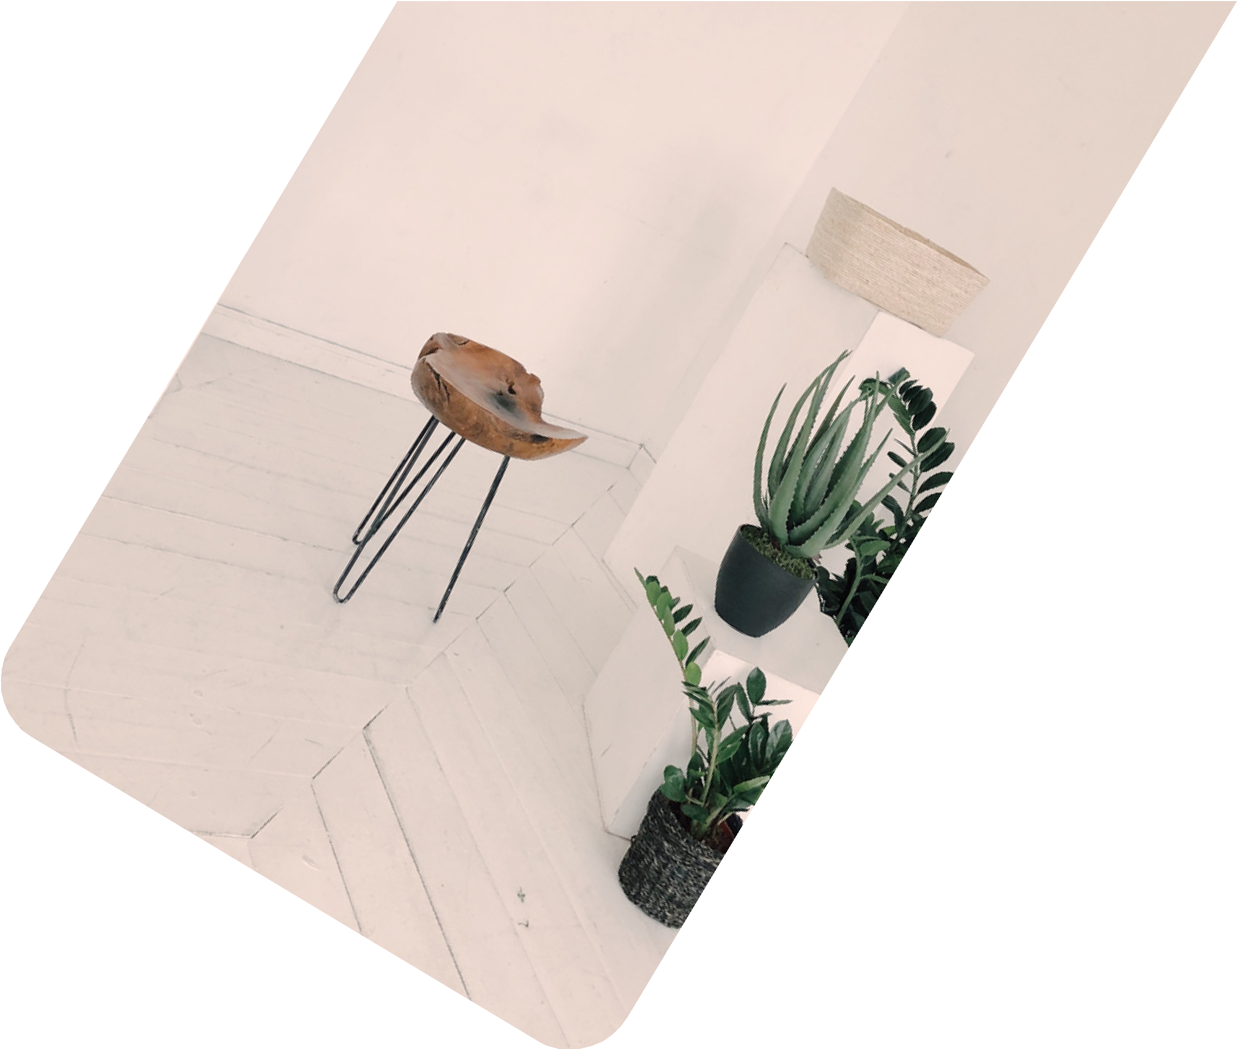
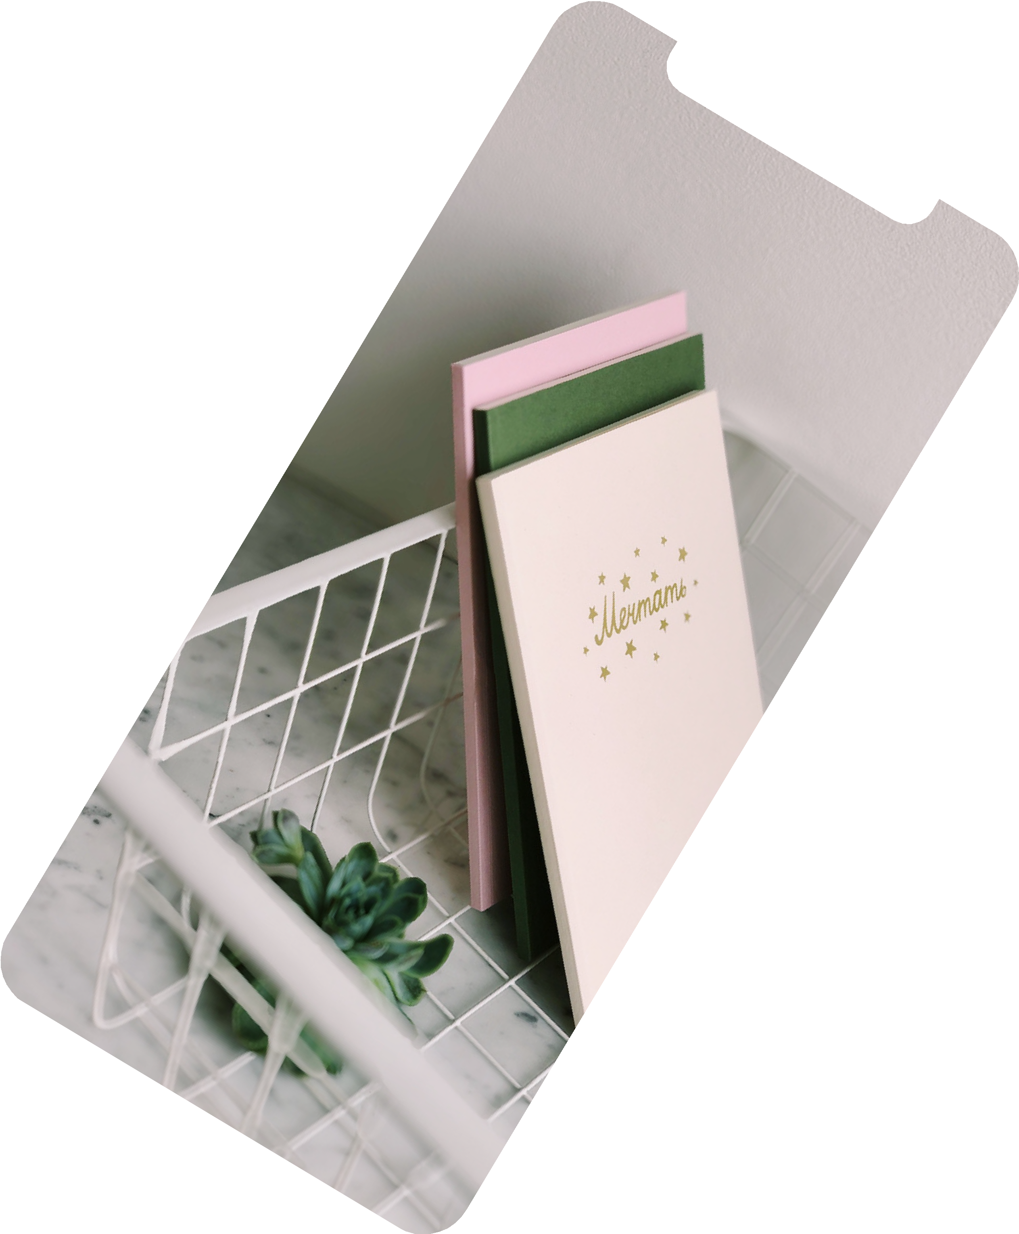


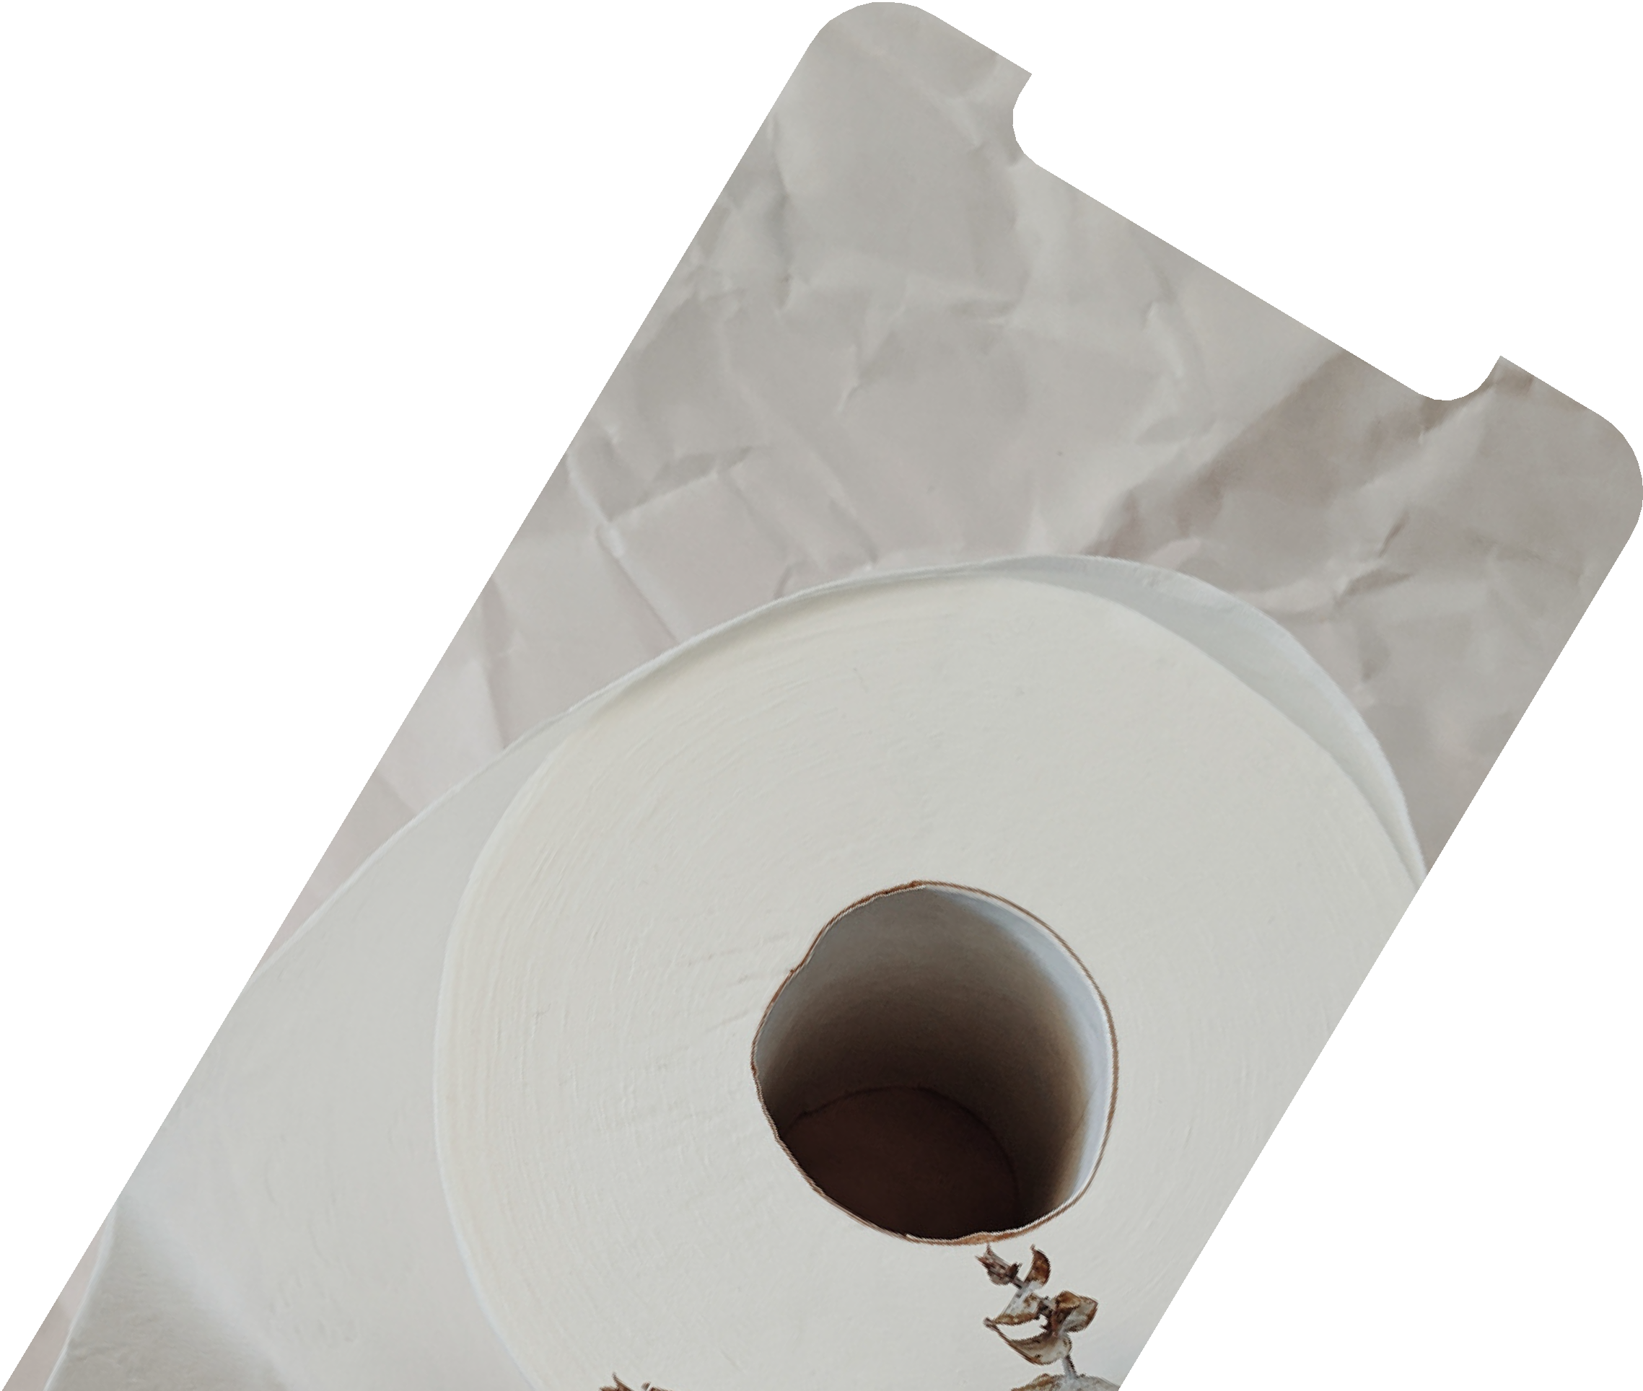
MỞ ĐẦU
Mục tiêu đề tài
Xây dựng một ứng dụng chỉnh sửa ảnh đơn giản, tiện lợi và hiệu quả,Cung cấp những tính năng cơ bản giúp người dùng dễ dàng chỉnh sửa ảnh theo ý muốn.

Slide 5



CƠ SỞ LÝ THUYẾT

Slide 6


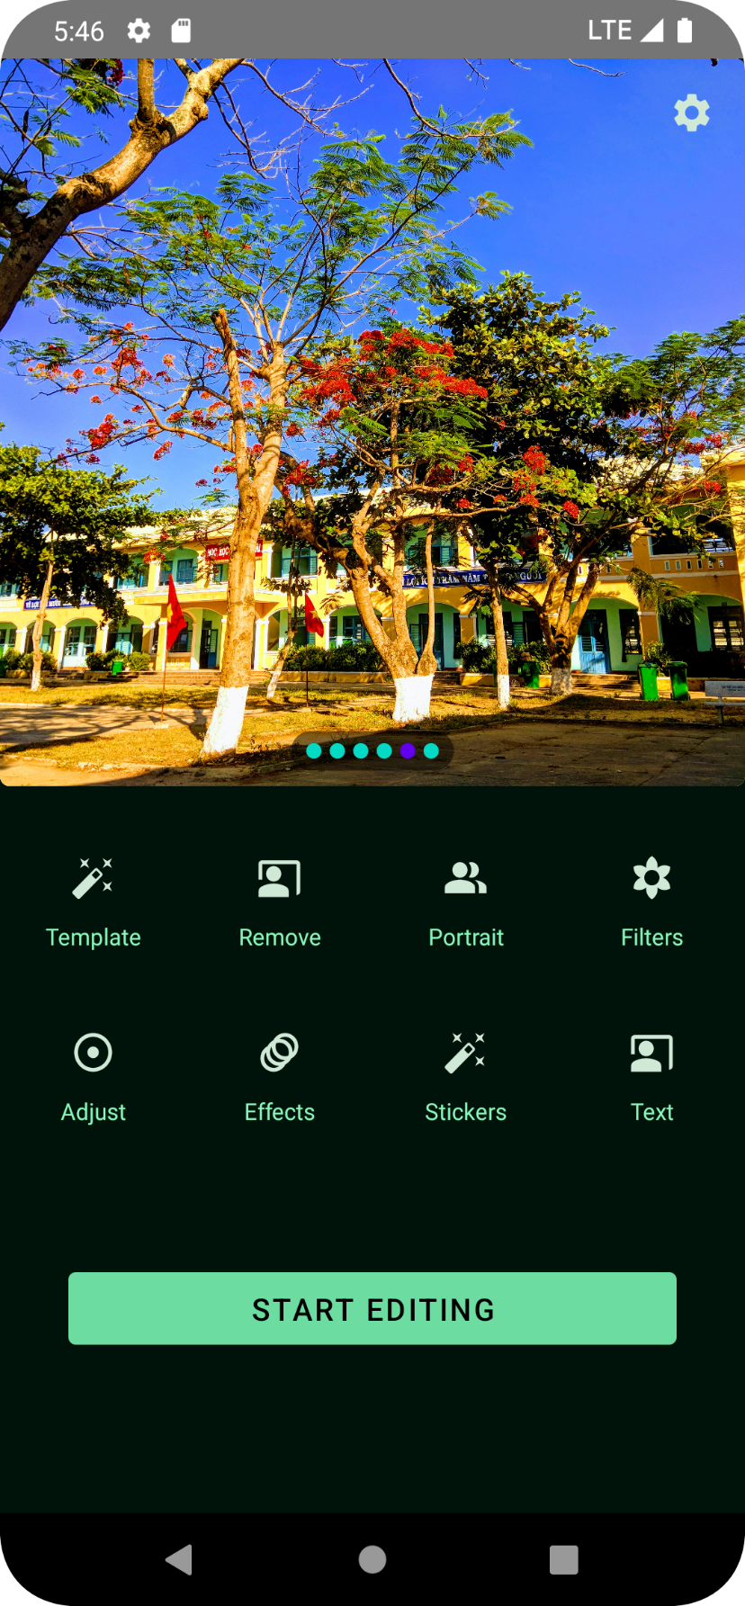
NGÔN NGỮ, CÔNG NGHỆ SỬ DỤNG
KOTLIN
Kotlin là một ngôn ngữ lập trình hướng đối tượng và hàm số, được phát triển bởi JetBrains vào năm 2011. Kotlin chạy trên nền tảng Java Virtual Machine (JVM) và cung cấp khả năng tương thích ngược với mã nguồn Java.
Kotlin có cú pháp đơn giản, dễ đọc và dễ hiểu, giúp cho việc lập trình trở nên nhanh chóng và dễ dàng hơn. Nó cũng cung cấp các tính năng tiên tiến như null safety, extension functions, lambdas, coroutines và inline functions.

Slide 7
NGÔN NGỮ, CÔNG NGHỆ SỬ DỤNG
GOOGLE ML KIT
Google ML Kit là một bộ công cụ nhận diện và xử lý hình ảnh được phát triển bởi Google, giúp các nhà phát triển tích hợp tính năng trí tuệ nhân tạo vào ứng dụng di động. ML Kit cung cấp các tính năng như nhận dạng khuôn mặt, nhận dạng vật thể, phát hiện và phân loại vật thể, OCR (Optical Character Recognition), và khai phá hình ảnh

Slide 8

NGÔN NGỮ, CÔNG NGHỆ SỬ DỤNG
OpenCV
OpenCV (Open Source Computer Vision) là một thư viện mã nguồn mở được sử dụng rộng rãi trong lĩnh vực xử lý ảnh và thị giác máy tính. Nó được phát triển bởi Intel và được giới công nghiệp, nghiên cứu, và cộng đồng phát triển ứng dụng thị giác máy tính sử dụng phổ biến.

Slide 9
NGÔN NGỮ, CÔNG NGHỆ SỬ DỤNG
JETPACK COMPOSE
Jetpack Compose là một framework UI mới của Google được phát triển cho việc xây dựng giao diện người dùng trong ứng dụng di động Android. Được giới thiệu lần đầu vào năm 2019, Jetpack Compose có mục tiêu đơn giản hóa quá trình phát triển giao diện người dùng Android, cung cấp cách tiếp cận khai thác sức mạnh của ngôn ngữ lập trình Kotlin để tạo giao diện hấp dẫn, tương tác và dễ bảo trì.

Slide 10
NGÔN NGỮ, CÔNG NGHỆ SỬ DỤNG
FIREBASE
Firebase là một nền tảng giúp bạn nhanh chóng phát triển các ứng dụng chất lượng cao, phát triển ứng dụng cho người dùng quy mô lớn và dễ dàng kiếm tiền hơn.Firebase là một dịch vụ hệ thống backend được Google cung cấp sẵn cho ứng dụng Mobile, với Firebase có thể rút ngắn thời gian phát triển, triển khai và thời gian mở rộng quy mô của ứng dụng mobile mình đang phát triển. Hỗ trợ cả 2 nền tảng Android và IOS, Firebase mạnh mẽ, đa năng, bảo mật và là dịch vụ cần thiết đầu tiên để xây dựng ứng dụng cho nhiều người sử dụng.

Slide 11
PHÂN TÍCH THIẾT KẾ HỆ THỐNG

Slide 12
Các chức năng chính
Xóa vật thể
Xóa vật thể trên ảnh thông qua API hoặc OpenCV tùy thuộc vào trạng thái mạng của người dùng
Thêm Sticker
Thêm Sticker vào ảnh, Sticker được tải từ Firebase nếu chưa tải, hoặc từ Local nếu đã được tải.
Thêm Chữ
Cho phép thêm chữ, tùy chọn font và màu sắc chữ.
Thêm Bộ lọc màu
Điều chỉnh màu của ảnh thông qua việc thay đổi ma trận màu của ảnh( Color Matrix)
Điều chỉnh màu ảnh
Cho phép điều chỉnh độ sáng, độ bão hòa, độ tương phản,.. Thông qua việc điều chỉnh các thanh Seekbar.
Khung Ảnh
Thêm Khung ảnh vào cho ảnh.
Lưu,Chia sẻ
Người dùng có thể lưu ảnh vào bộ nhớ thiết bị hoặc chia sẻ ảnh qua mạng xã hội,..

Slide 13
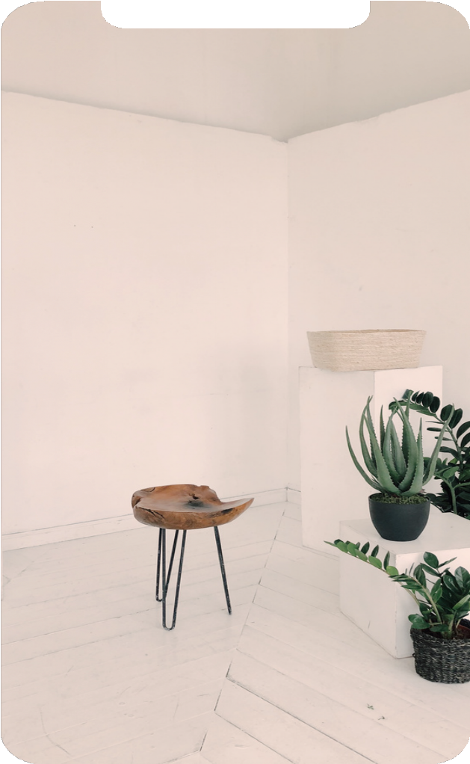

PHÂN TÍCH THIẾT KẾ HỆ THỐNG
Các Class chính trong ứng dụng:
Collection | Mô tả
DetectedObject | Lưu thông tin vật thể đã được phát hiện.
Sticker | Lưu thông tin vị trí,độ xoay,.. của sticker hoặc text.
AIObject | Lưu thông tin vị trí,mask,.. của vật thể đã được phát hiện.
Filter | Lưu thông tin tên và thông số của Filter
ImageRepository | sử dụng để quản lý và cung cấp dữ liệu cho ứng dụng nhiều nguồn khác nhau, bao gồm cả dữ liệu trên máy và từ mạng.
ImageMatrix | Lớp ma trận màu sử dụng để thay đổi, hiệu chỉnh hoặc biến đổi màu sắc của hình ảnh trong ứng dụng Android, đồng thời cung cấp tính năng điều chỉnh độ sáng, độ tương phản, độ bão hòa màu, và các hiệu ứng màu sắc khác..

Slide 14
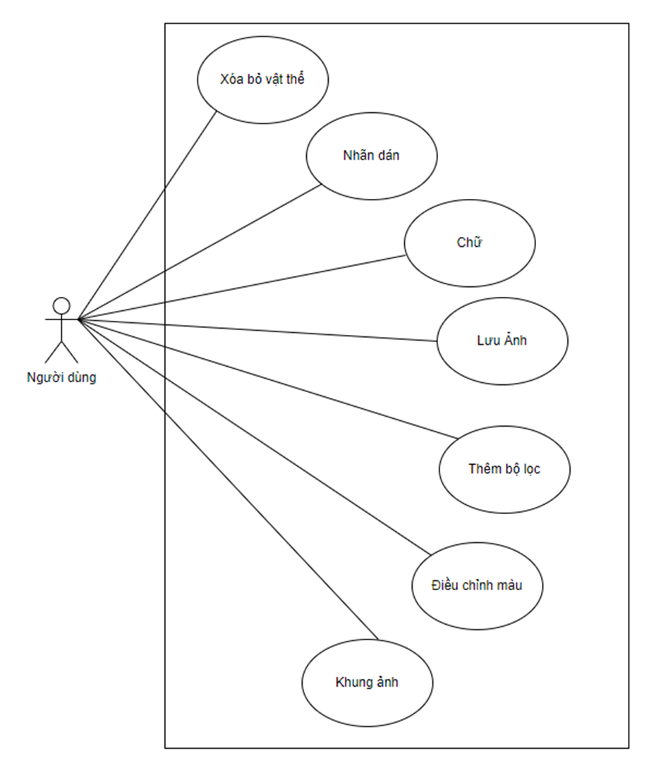
SƠ ĐỒ USECASE TỔNG QUAN HỆ THỐNG
SƠ ĐỒ USECASE TỔNG QUAN CÁC CHỨC NĂNG CỦA NGƯỜI DÙNG

Slide 15
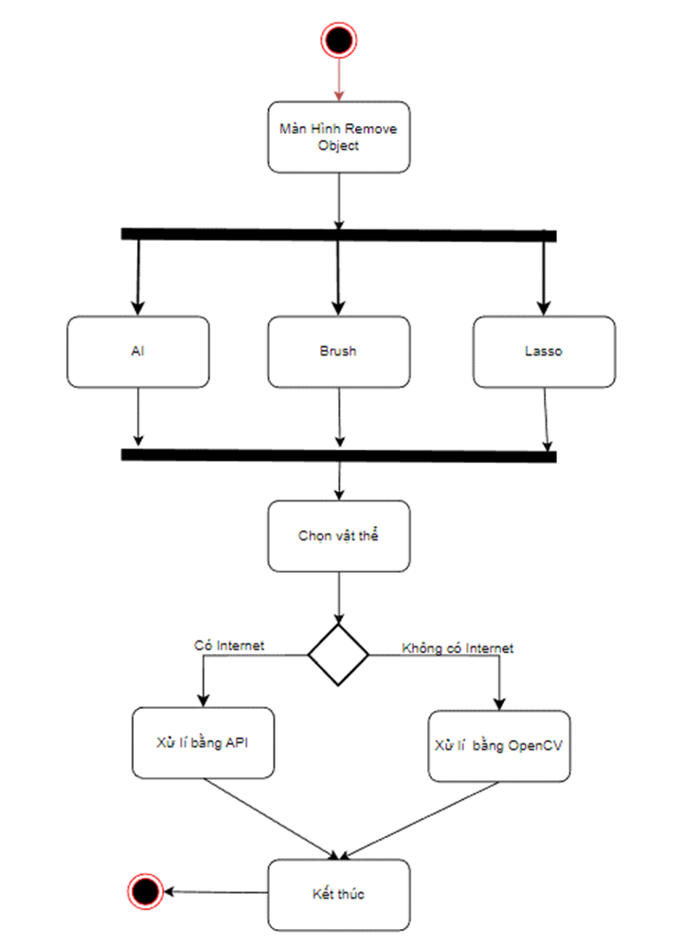
Sơ đồ hoạt động của chức năng xóa vật thể
STEP ONE
Chọn công cụ để xóa trong 3 công cụ AI,Brush,Lasso
STEP TWO
Sử dụng công cụ đã chọn để xóa vật thể:
AI đưa ra các vật thể người dung chỉ cần chọn
Brush cLasso đánh dấu vị trí bên trong vùng chọn.
ho phép đánh vị trí chỉ định
STEP THREE
Ứng dụng sử lý thông qua OpenCV hoặc API tùy thuộc vào trạng thái internet của người dùng.

Slide 16
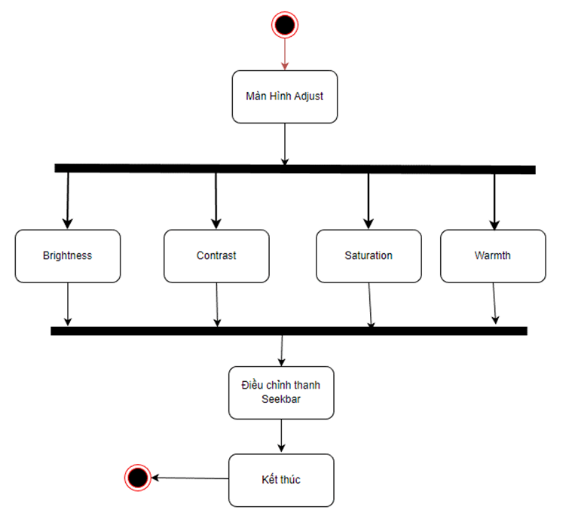
Sơ đồ hoạt động của chức năng điều chỉnh màu
STEP ONE
Chọn một trong các chức năng: Độ sáng,độ tương phản,độ bão hòa,..
STEP TWO
Điều chỉnh thanh seekbar để có được màu mong muốn.

Slide 17
TRIỂN KHAI XÂY DỰNG VÀ CÀI ĐẶT ỨNG DỤNG

Slide 18


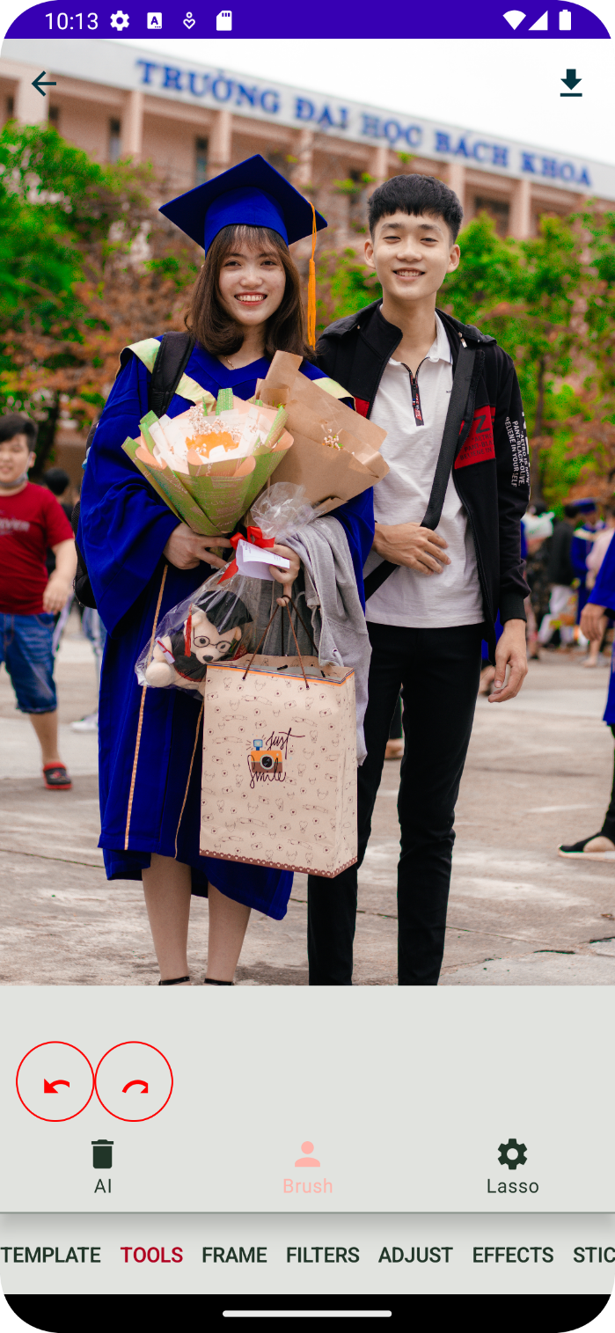
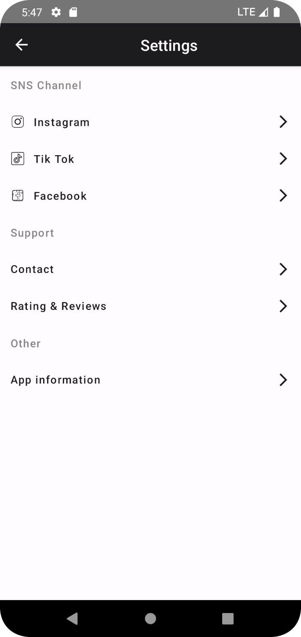
GIAO DIỆN ỨNG DỤNG

Slide 19
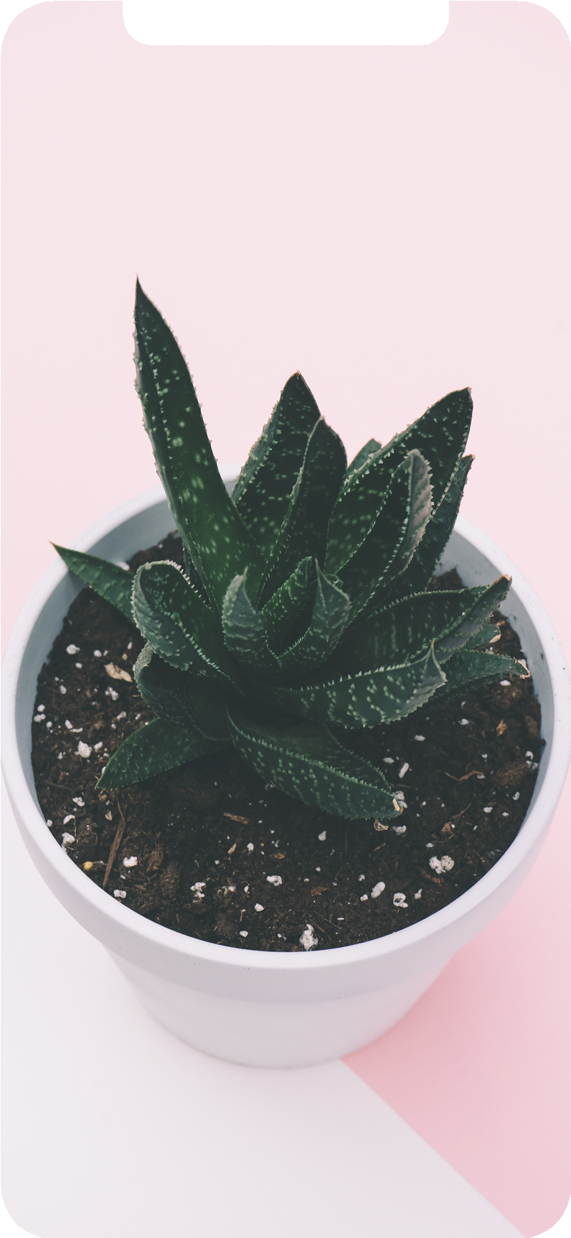

CÁCH CÀI ĐẶT ỨNG DỤNG
STEP ONE
Tải và cài đặt file qtor.apk

Slide 20

KẾT LUẬN
Ưu điểm
Tiện lợi và nhanh chóng: Giúp người dùng dễ dàng chỉnh sửa ảnh của họ ngay trên thiết bị di động.
Đa dạng công cụ chỉnh sửa: Cung cấp nhiều công cụ khác nhau để chỉnh sửa ảnh.
Chia sẻ dễ dàng: Người dùng có thể dễ dàng chia sẻ ảnh đã chỉnh sửa lên mạng xã hội, ...
Nhược điểm
Giới hạn chức năng: Mặc dù ứng dụng có nhiều tính năng, tuy nhiên không mạnh mẽ và phức tạp như phần mềm chỉnh sửa ảnh chuyên nghiệp
Ứng dụng còn nhiều tính năng cần cải thiện để cho ra tốc độ nhanh hơn cũng như các chức năng hoàn thiện hơn.
Ứng dụng mới chỉ chạy được trên nền tảng android.
.

Slide 21
KẾT LUẬN
Hướng phát triển
Hoàn thiện các chức năng của ứng dụng. Cải tiến giao diện đẹp và bắt mắt hơn.
Cải tiến thuật toán cũng như phân chia công việc xử lý dữ liệu một cách hợp lý hơn.
Đưa ứng dụng lên cửa hàng Google Plays.

Slide 22





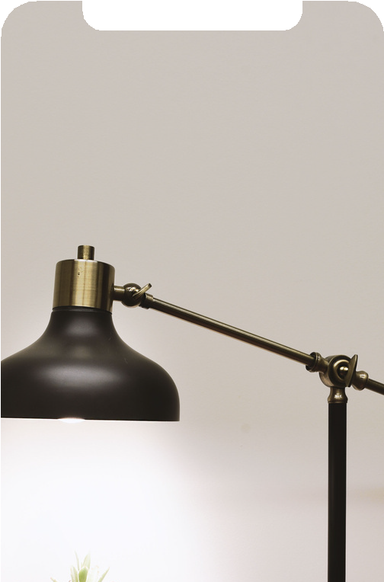
THANKS FOR WATCHING
LỜI CẢM ƠN.
Cảm ơn thầy cô và các bạn đã lắng nghe.

